Slide 1
ТЕСТОВЫЕ ЗАДАНИЯ «СПОРТИВНЫЕ ИГРЫ. ВОЛЕЙБОЛ» (для обучающихся 7 – 8 классов)
Подготовила:
учитель физической культуры,
педагог ДО
Санкт-Петербурга Колпинского района
ГБОУ СОШ №476
Третьякова Елена Олеговна

Slide 2
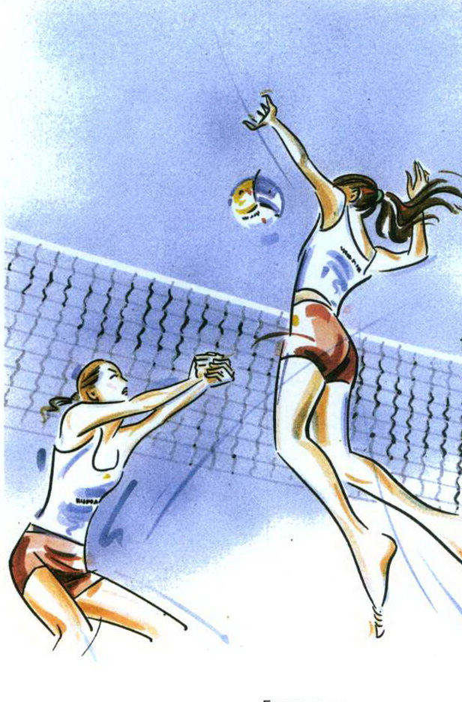
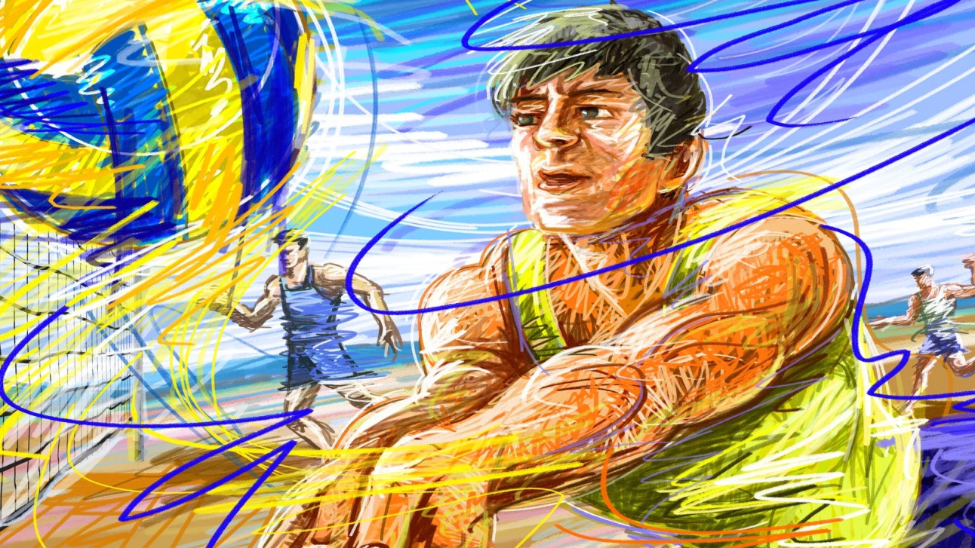
ВОЛЕЙБОЛ – КОМАНДНАЯ СПОРТИВНАЯ ИГРА
ДЛЯ ВСЕХ!
Рис. Приём мяча снизу двумя руками
Рис. Прямой нападающий
удар

Slide 3
ИНСТРУКЦИЯ ДЛЯ ВЫПОЛНЕНИЯ ТЕСТОВЫХ ЗАДАНИЙ
Внимательно прочитать вопрос;
Из трёх предложенных ответов выбрать правильный
нажатием на кнопку с ответом;
При правильном ответе на вопрос кнопка мигает
зелёным цветом;
ЖЕЛАЕМ УДАЧИ!

Slide 4
1. Что означает слово «волейбол»?
Мяч в воздухе
Мяч в корзине
Мяч ногой
Для перехода к следующему вопросу нажмите клавишу ПРОБЕЛ

Slide 5
2. Кто основал игру в волейбол?
Альфред Холстед
Вильям Морган
Яков Ромас
Для перехода к следующему вопросу нажмите клавишу ПРОБЕЛ

Slide 6
3.Какая страна считается Родиной волейбола?
Россия
США
Япония
Для перехода к следующему вопросу нажмите клавишу ПРОБЕЛ

Slide 7
4. Игра в волейбол ведётся на площадке размером:
20 х 8
12 х 6
18 х 9
Для перехода к следующему вопросу нажмите клавишу ПРОБЕЛ

Slide 8
5. Каков состав команды на площадке?
6 игроков
8 игроков
10 игроков
Для перехода к следующему вопросу нажмите клавишу ПРОБЕЛ

Slide 9
6. Как выполняется переход игроков
из одной зоны в другую?
Против часовой стрелки
По часовой стрелке
Куда покажет судья
Для перехода к следующему вопросу нажмите клавишу ПРОБЕЛ

Slide 10
7. До скольких очков играют первую и вторую партии?
До 25 с разницей в счёте в 3 очка
До 30 с разницей в счёте в 2 очка
До 25 с разницей в счёте в 2 очка
Для перехода к следующему вопросу нажмите клавишу ПРОБЕЛ

Slide 11
8. До скольких очков играют третью партию?
До 15 с разницей в счёте в 2 очка
До 18 с разницей в счёте в 2 очка
До 15 с разницей в счёте в 3 очка
Для перехода к следующему вопросу нажмите клавишу ПРОБЕЛ

Slide 12
9. Какова высота волейбольной сетки
для мужских команд?
2.28
2.40
2.43
Для перехода к следующему вопросу нажмите клавишу ПРОБЕЛ

Slide 13
10. Какова высота волейбольной сетки
для женских команд?
2.44
2.25
2.24
Для перехода к следующему вопросу нажмите клавишу ПРОБЕЛ

Slide 14
11. Стойка волейболиста помогает игроку:
Быстро перемещаться “под мяч”
Следить за полётом мяча
Выполнить нападающий удар
Для перехода к следующему вопросу нажмите клавишу ПРОБЕЛ

Slide 15
12. Назовите способы передач:
Одной рукой снизу
Снизу и сверху двумя руками
Одной рукой сверху
Для перехода к следующему вопросу нажмите клавишу ПРОБЕЛ

Slide 16
13. Где выполняется подача мяча?
С площадки
Из-за лицевой линии
С линии нападения
Для перехода к следующему вопросу нажмите клавишу ПРОБЕЛ

Slide 17
14. Если при подаче мяч коснулся сетки и перелетел
на сторону соперника, то ...
Подача повторяется
Подача считается проигранной
Игра продолжается
Для перехода к следующему вопросу нажмите клавишу ПРОБЕЛ

Slide 18
15. Ситуация “Мяч в игре” в волейболе означает:
Подающий игрок делает удар по мячу,
вводя его в игру
Мяч, коснувшийся рук игрока
Мяч, находящийся в пределах площадки
Для перехода к следующему вопросу нажмите клавишу ПРОБЕЛ

Slide 19
16. Ошибками в волейболе считаются:
Три удара касания
Четыре удара касания, удар при поддержке двойное касание
Мяч соприкоснулся с любой частью тела
Вы закончили выполнять тест
ЖЕЛАЕМ УДАЧИ!

Slide 20
ИНТЕРНЕТ - РЕСУРСЫ
Схема составления тестовых заданий
https://www.youtube.com/watch?v=ZZM7AZeXTfM
Волейбол – Википедия https://ru.wikipedia.org/wiki/%D0%92%D0%BE%D0%BB%D0%B5%D0%B9%D0%B1%D0%BE%D0%BB
СПАСИБО ЗА ВНИМАНИЕ!

